Slide 1
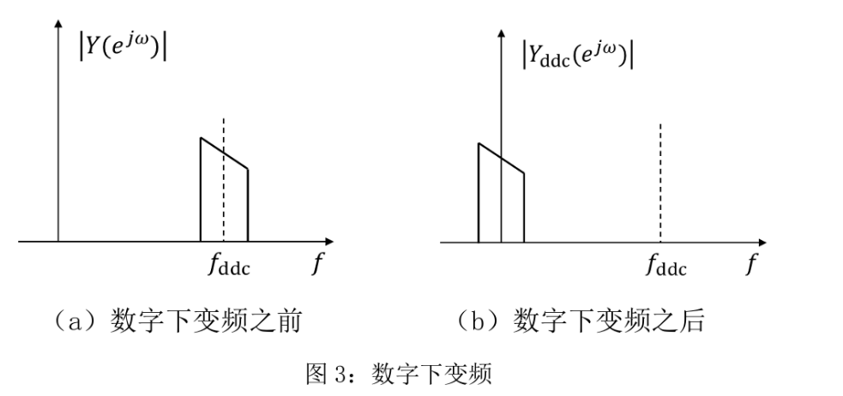
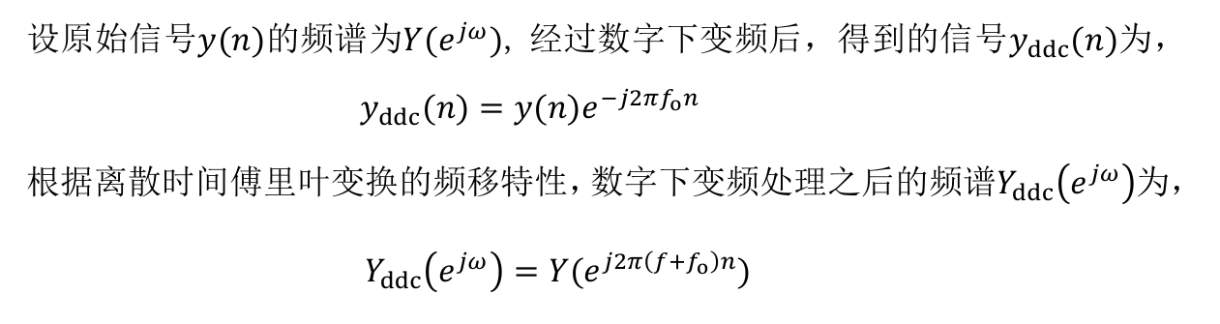
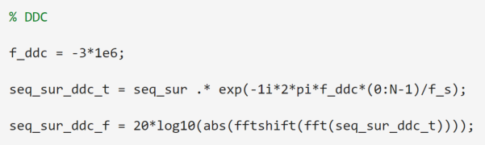
数字下变频
数字下变频指的是将高频信号转换为基带信号的过程。
本项目中，对采集的信号需要进行f_{o}=-3MHz的数字下变频处理。
具体代码如下：
经过数字下变频处理，其信号频谱的实际变化为向右平移3MHz。
变频后可以将信号所需要部分移动到低频区域，便于后续处理。

Slide 2
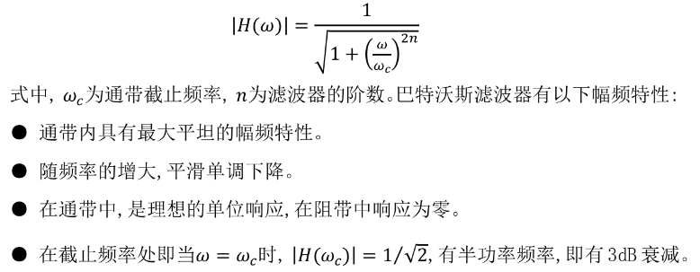
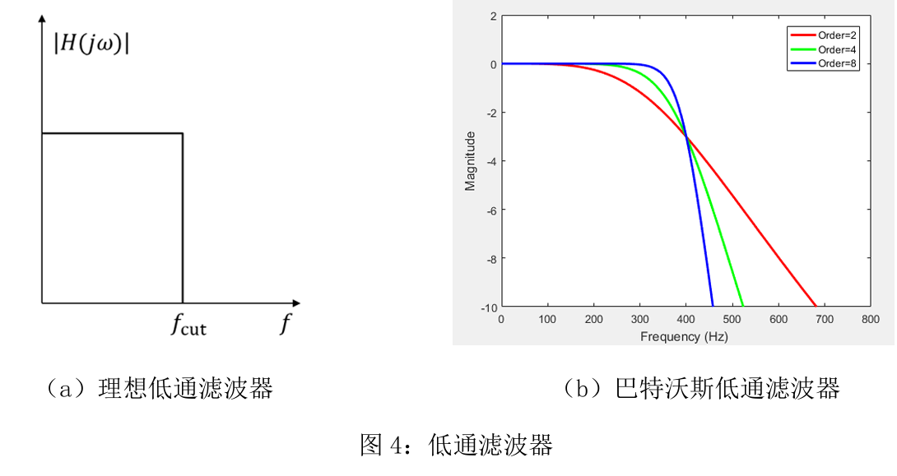
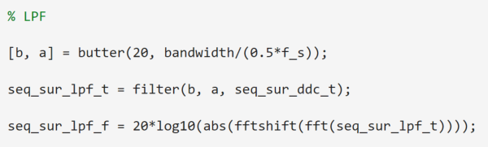
低通滤波器
低通滤波器对信号中低于某一频率f_{cut}（低通滤波器的截止频率）的成分均能以常值增益通过，去掉高频部分。
本项目中，我们采用butter函数编写LPF，并通过filter函数对信号进行滤波处理。
具体代码如下：
巴特沃斯低通滤波器阶数n越高，滤波器过渡带越陡峭，期中过渡带的陡峭成都正比于滤波器的阶数。
随着阶数n越高，响应越接近矩形，过渡带越窄，所以高阶巴特沃斯低通滤波器的幅频响应特性就越近于理想低通滤波器

Slide 3
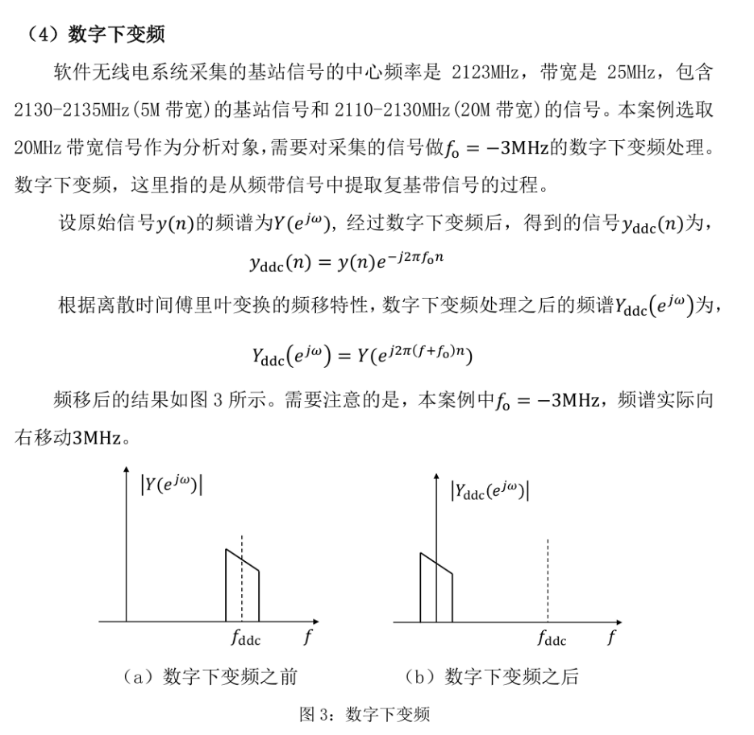
数字下变频分析
数字下变频输出波形的时域特性，包括幅度和相位信息。
01
数字下变频输出频谱的分析，展示信号的频率分布。
02
实验数据与理论预测的对比，验证数字下变频的准确性。
03

Slide 4
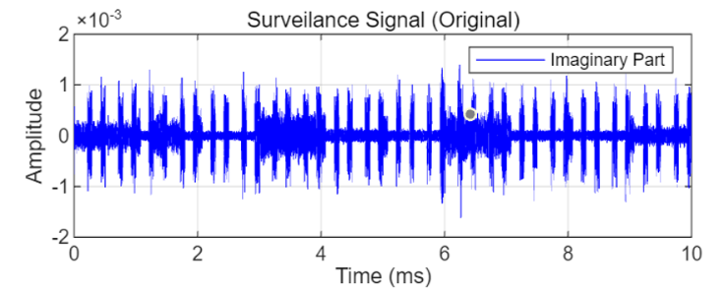
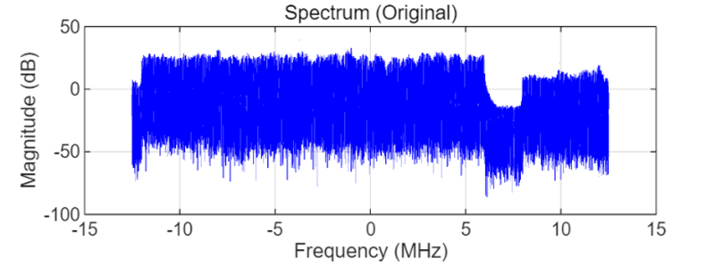
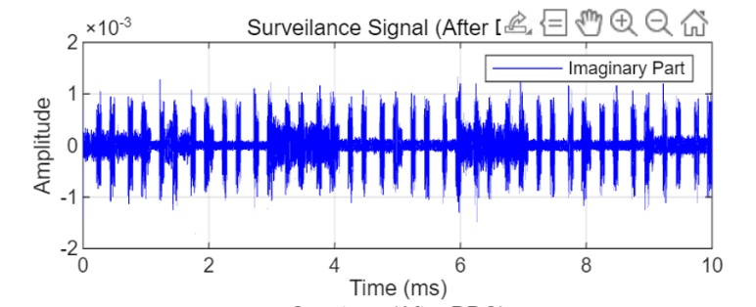
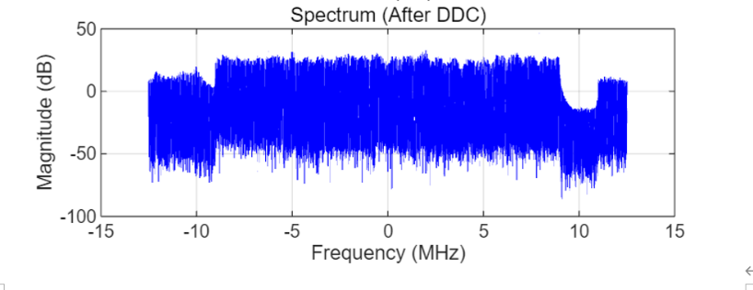
数字下变频分析
本次实验中软件无线电系统采集的基站信号的中心频率时2123MHz，带宽25MHz，
信号包含2130-2135MHz（5M带宽）、2110-21230MHz（20M带宽）。
①接收2110-2130MHz和2130-2135MHz两个频段的基带信号。
②在信号处理前，需要滤除2130-2135MHz(5M带宽)的基站信号，保留2110-2130MHz(20M带宽)的信号。
③将2110-2130MHz(20M带宽)信号变频到零中频，再通过低通滤波器滤掉高频信号。
数字下变频输出的时域图与频域图：（以data_1为例，f_{o}=-3MHz）
频域图右移3MHz
监测信号时域数字下变频输出图
监测信号频域数字下变频输出图

Slide 5
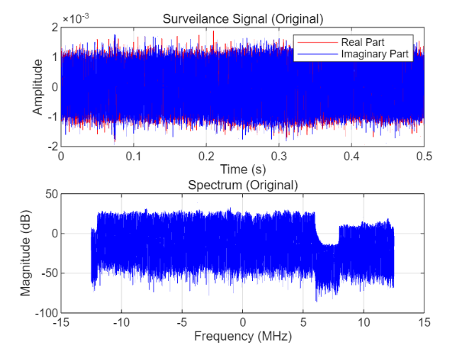
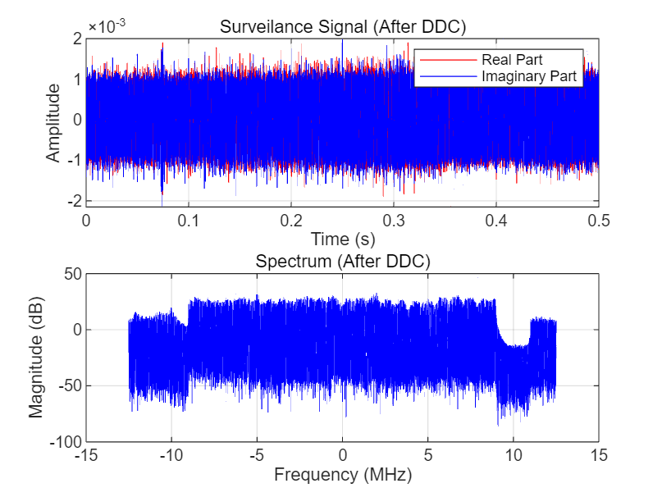
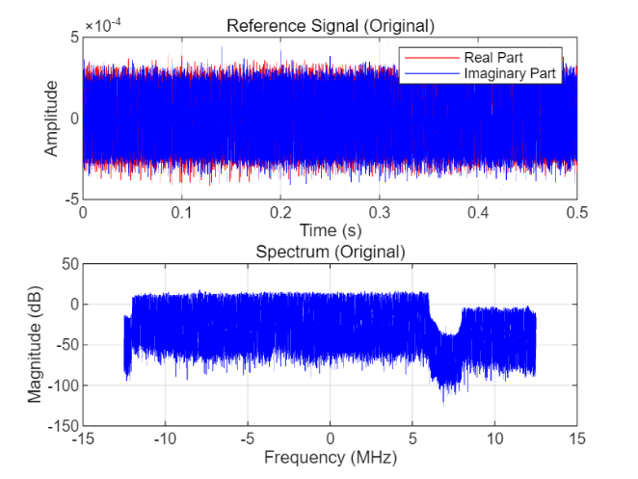
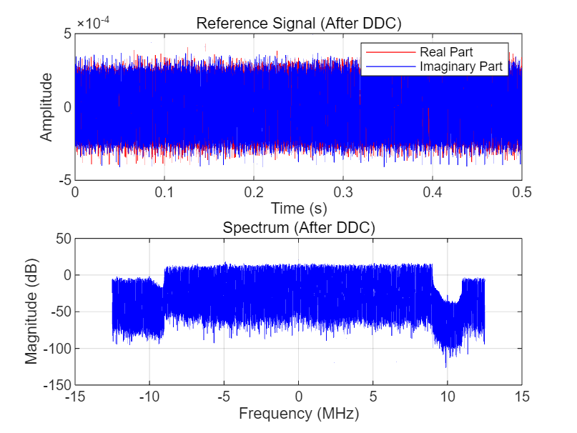
时域图+频谱图
注释：
一到二行分别为监测信号、参考信号的原始输出与数字下变频输出的时域图以及频谱图
监测信号
原始
数字下变频
问题：
监测信号与参考信号（无论是原始输出或是数字下变频输出），其时域图极其复杂，难以进行进一步分析。
参考信号
3MHz

Slide 6
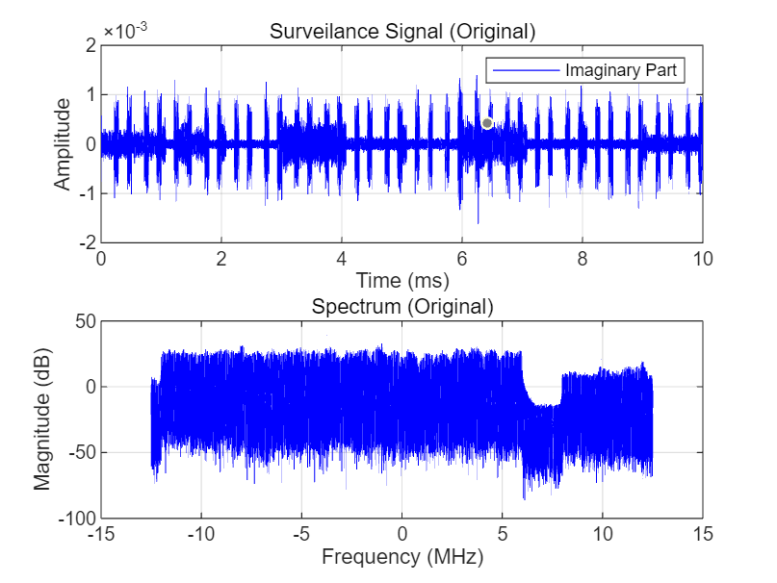
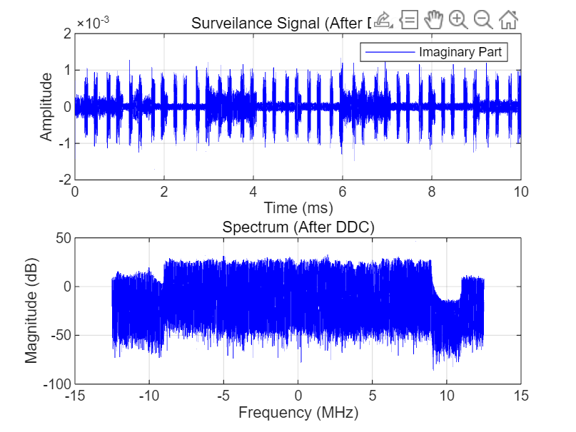
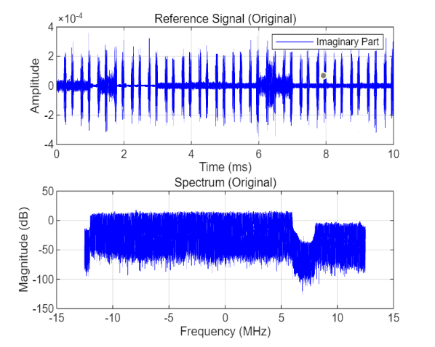
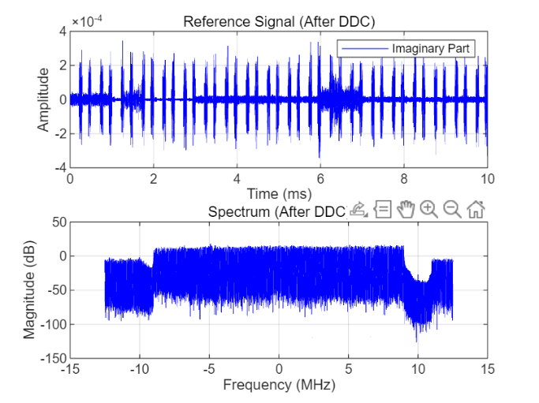
时域图+频谱图
监测信号
注释：
频谱图与示例频谱图较为接近
前文问题通过限制坐标轴取值，以及仅对实部/虚部进行绘图，得出相对好分析的图像。
幅度单位已全部转化为分贝
原始
数字下变频
参考信号
3MHz

Slide 7
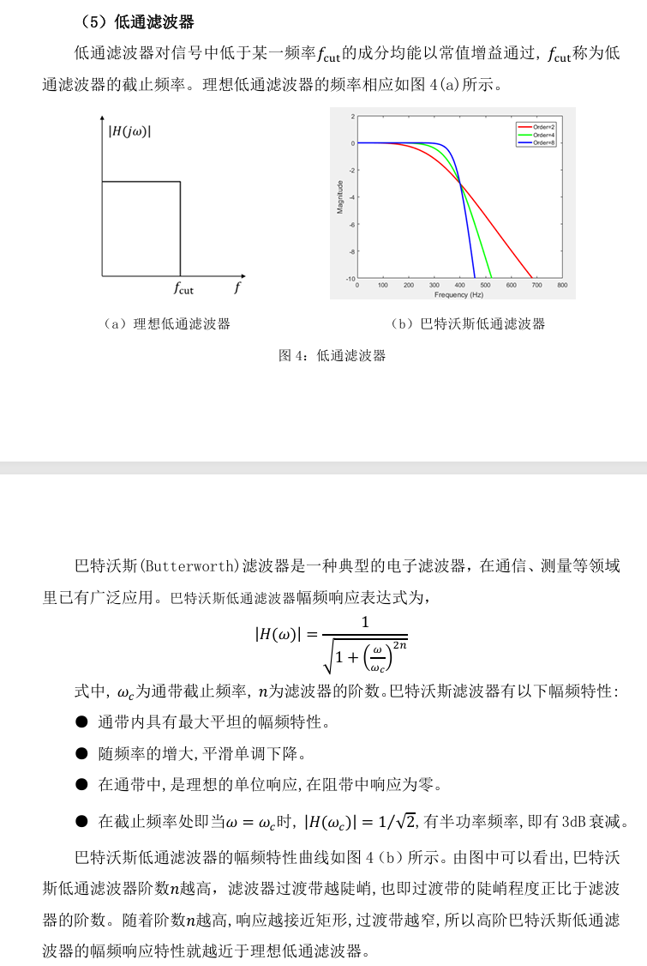
低通滤波分析
数字滤波器的验证，验证低通滤波是否符合要求。
01
低通滤波输出波形的时域特性，包括幅度和相位信息。
02
低通滤波输出频谱的分析，展示信号的频率分布。
03

Slide 8
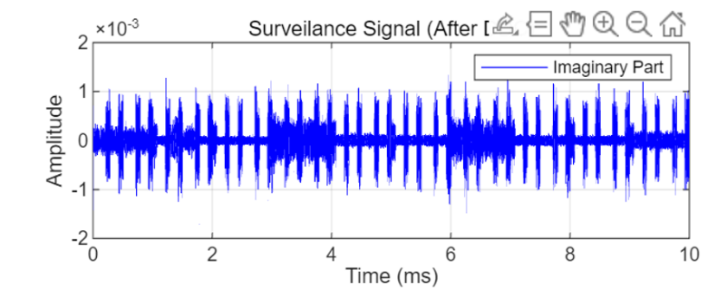
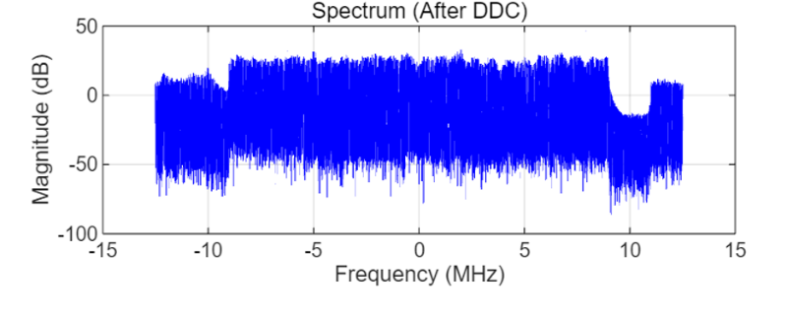
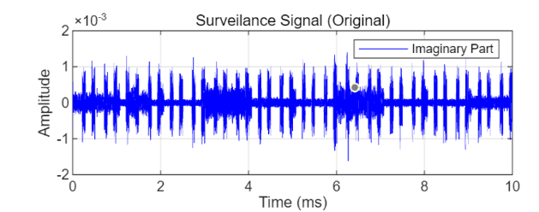
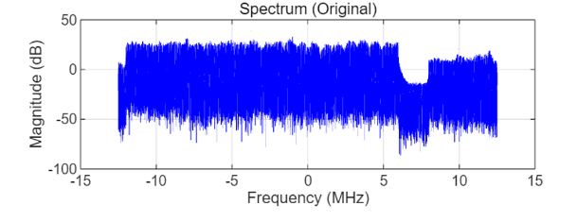
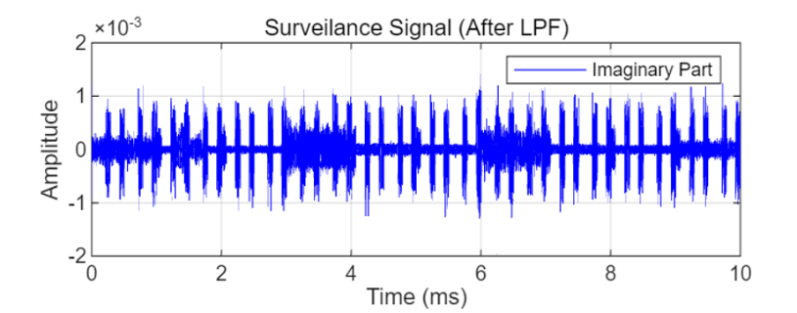
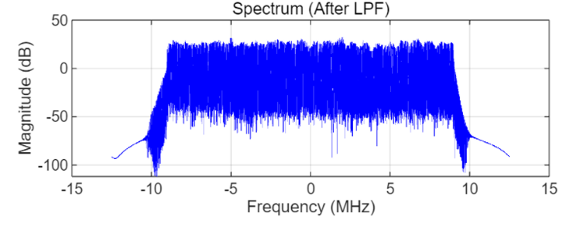
低通滤波分析
本次实验中软件无线电系统采集的基站信号的中心频率时2123MHz，带宽25MHz，
信号包含2130-2135MHz（5M带宽）、2110-21230MHz（20M带宽）。
①接收2110-2130MHz和2130-2135MHz两个频段的基带信号。
②在信号处理前，需要滤除2130-2135MHz(5M带宽)的基站信号，保留2110-2130MHz(20M带宽)的信号。
③将2110-2130MHz(20M带宽)信号变频到零中频，再通过低通滤波器滤掉高频信号。
数字下变频输出的时域图与频域图：（以data_1为例）
监测信号时域低通滤波输出图
监测信号频域低通滤波输出图

Slide 9
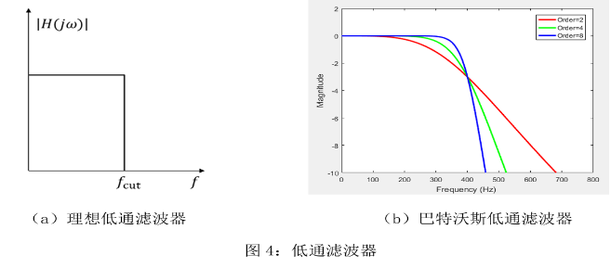
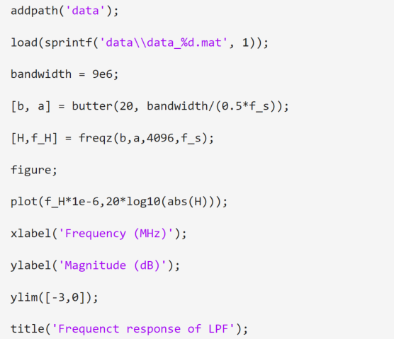
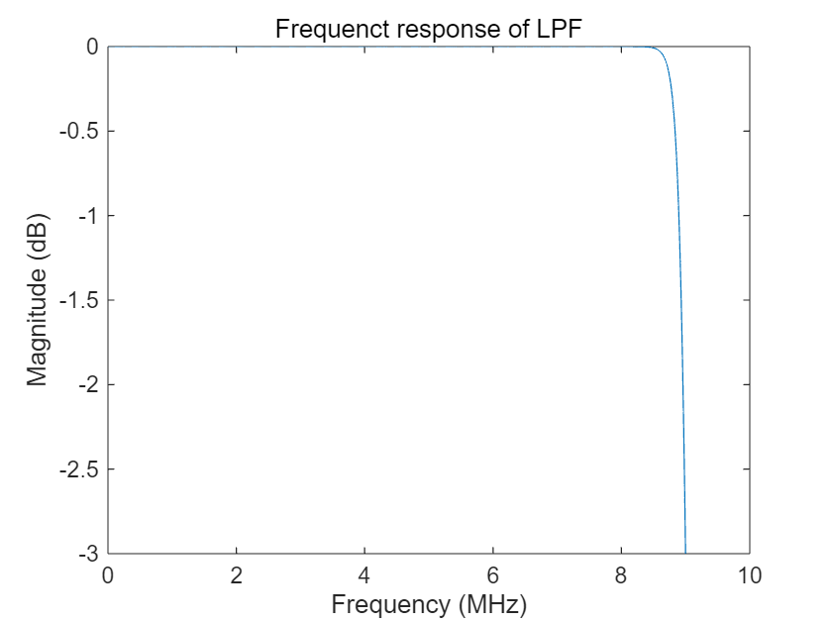
低通滤波分析
巴特沃斯（Butterworth）滤波器是一种典型的电子滤波器。
我们采用butter函数设计低通滤波器。
具体代码如下：
采用freqz函数画出该低通滤波器的频率响应，
以进行验证该滤波器为一个合适的LPF。
频率范围为0~8MHz内，信号的强度基本保持不变。
频率高于9MHz的区域为阻带，信号被显著削弱。
信号强度降低

Slide 10
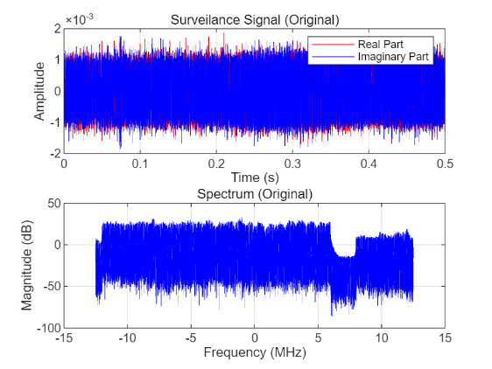
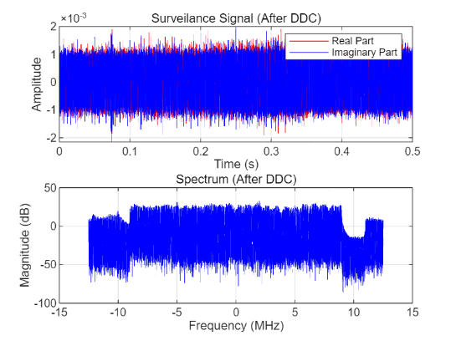
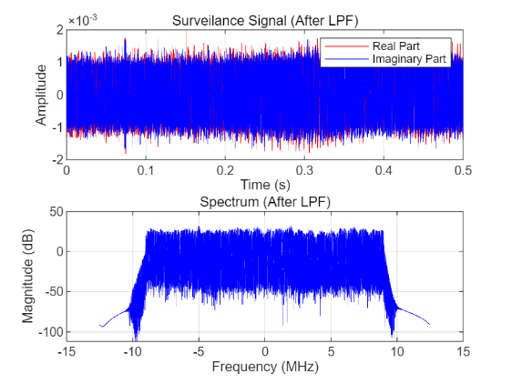

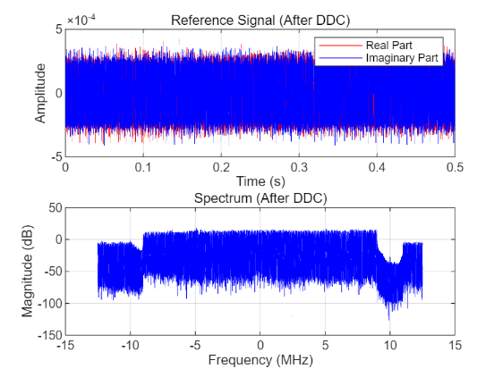
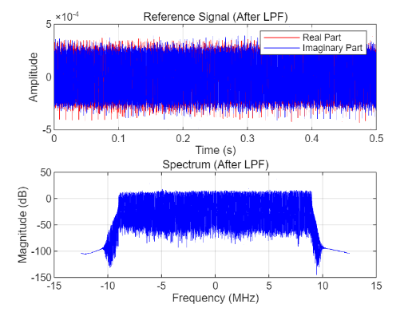
时域图+频谱图
注释：
一到三行分别为监测信号、参考信号的原始输出、数字下变频、低通滤波输出的时域图以及频谱图
监测信号
原始
数字下变频
低通滤波
问题：
监测信号与参考信号，其时域图极其复杂，难以进行进一步分析。
参考信号

Slide 11

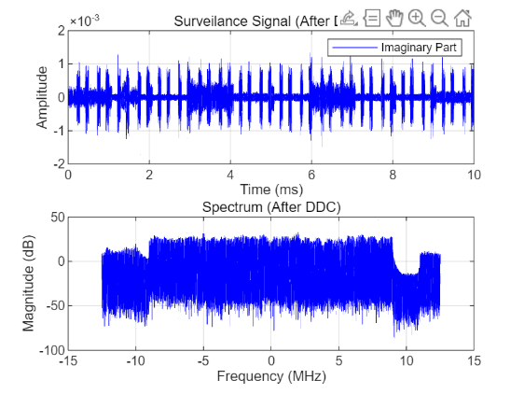
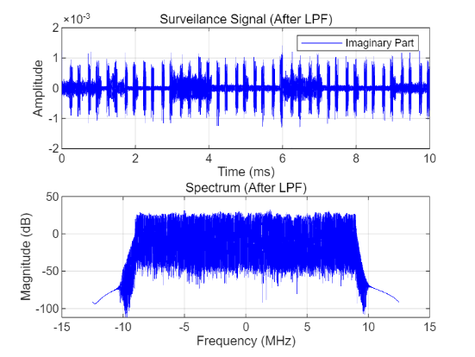
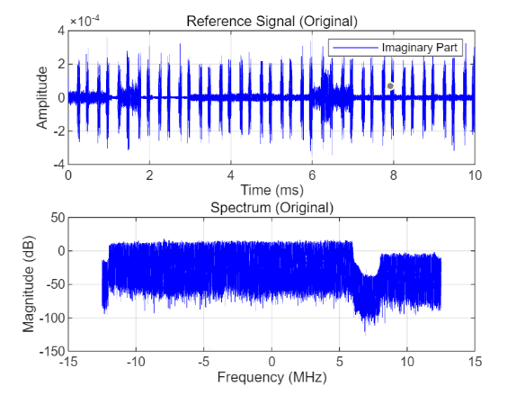

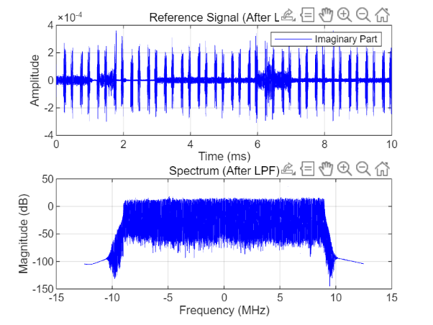
时域图+频谱图
注释：
频谱图与示例频谱图较为接近
前文问题通过限制坐标轴取值，以及仅对实部/虚部进行绘图，得出相对好分析的图像。
幅度单位已全部转化为分贝
监测信号
原始
数字下变频
低通滤波
总结：
从第二列可以看出，信号片段发生了平移，对应数字下变频处理。
从第三列可以看出，信号片段保留了靠近中心的部分，对应低通滤波处理。
参考信号

